Slide 1
4. táblás gyakorlat adattípus definiálás sorozattal reprezentált típusok II.
OEP

Slide 2
Tartalom
Asszociatív tömb
Logaritmikus keresés tétel
Zsák rendezett tömbbel

Slide 3
Adattípus fogalma (1. előadás)
Típus-specifikáció
Típusértékek
Típusműveletek
Típus megvalósítás
Típus-reprezentáció
Típus-implementáció

Slide 4
Asszociatív tömb
Ez egy olyan kulcs-adat párokat tároló gyűjtemény, amelyben kulcs alapján lehet visszakeresni az értékeket.
A kulcs típusa egész lesz, az adat típusa pedig szöveg.
A tárolóban az elemeket kulcsuk alapján lehet megkeresni, elérni, így fontos, hogy a kulcs egyedi legyen.
A típust Map-nek fogjuk nevezni.
A tervezésnél fontos szempont, hogy a visszakeresés gyors legyen, akár a beszúrás, törlés rovására!

Slide 5
Típus specifikáció
Típus értékek: Map azon asszociatív tömbök halmaza, amely tömböknek az elemei ℤ ⨯ 𝕊 típusú párok | Típus műveletek: setEmpty(map) map : Map //kiüríti az asszociatív tömböt c := count(map) map : Map, c : ℕ //megadja az elemek számát map := insert(map,e) map : Map, e : ℤ ⨯ 𝕊 //új elemet tesz be, ha a kulcsa még nem létezik map := erase(map, key) map : Map, key : ℤ // törli az adott kulcsú elemet, ha a kulcs létezik, különben hiba l := in(map, key) map : Map, key : ℤ, l : 𝕃 //lekérdezi, van-e adott kulcsú elem data := operator[](map, key) map : Map, key : ℤ, data : 𝕊 // lekérdezi az adott kulcsú elem adatát, ha a kulcs létezik, különben hiba

Slide 6
Kulcs szerint rendezett tárolás
Kulcs szerint szigorúan monoton növekedően tároljuk az asszociatív tömb elmeit. A sorozatban kulcs szerint szigorúan monoton növekvő sorrendben tároljuk az elemeket.
Ekkor a kulcsok kereséséhez használhatjuk a logaritmikus keresést.
Ha tömbben tárolnánk az elemeket, akkor beszúrásnál „helyet kell csinálni” az új elemnek: hátrébb kell csúsztatni az új elemnél nagyobb kulcsúakat.
törlésnél pedig a keletkezett „lyukat” el kell tüntetni: előrébb kell csúsztatni a törlés pozíciója utáni elemeket.

Slide 7
Map reprezentáció
Típus reprezentációja:
Item = rec(key: ℤ, data: 𝕊)
seq: Item* – az elemeket kulcsuk szerint rendezetten tároló sorozat
Típus műveletek implementációja:
map:=setEmpty(map) map:Map //kiüríti az asszociatív tömböt
c := count(map) map:Map, c: ℕ //megadja az elemek számát

Slide 8
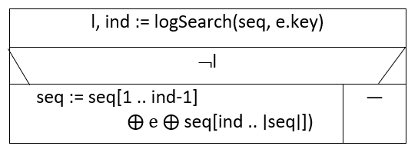
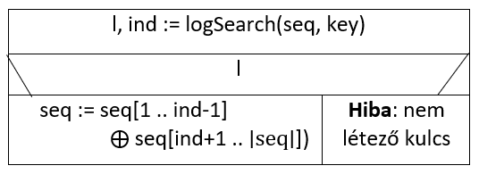
Map reprezentáció
map := insert(map,e) map:Map, e: Item //új elemet tesz be, ha a kulcsa még nem létezik
map := erase(map, key) map:Map, key: ℤ //törli az adott kulcsú elemet, ha a kulcs létezik, különben hiba
kvíz1

Slide 9
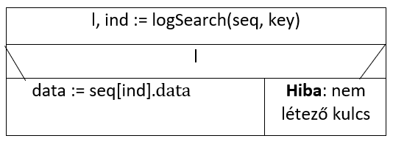
Map reprezentáció
l := in(map, key) map:Map, key: ℤ, l : 𝕃 //lekérdezi, van-e adott kulcsú elem
data := operator[](map, key) map:Map, key: ℤ , data: 𝕊 // lekérdezi az adott kulcsú elem adatát, ha a kulcs létezik, különben hiba

Slide 10
Logaritmikus keresés
Rendezett sorozatban nagyon hatékony keresést biztosít.
Elfelezve a keresés intervallumát, a középső elemmel összehasonlítja a keresett kulcsot, három eset lehetséges: [ah…fh] ind=(ah+fh) div 2 //egész osztás!
Keresett kulcs kisebb – bal oldali részben folytatja a keresést: [ah…ind-1]
Keresett kulcs nagyobb – jobb oldali részben folytatja a keresést [ind+1…fh]
Egyenlő – megtaláltuk, készen vagyunk: ind a keresett elem indexe
Ha leszűkítés után kapott intervallum üres, akkor a keresés véget ért, sikertelen volt

Slide 11
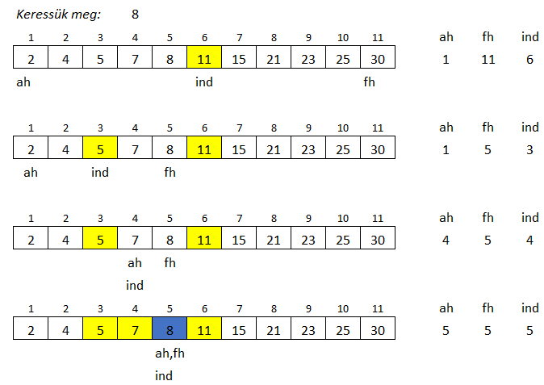
Logaritmikus keresés
Keresett kulcs megtalálható:

Slide 12
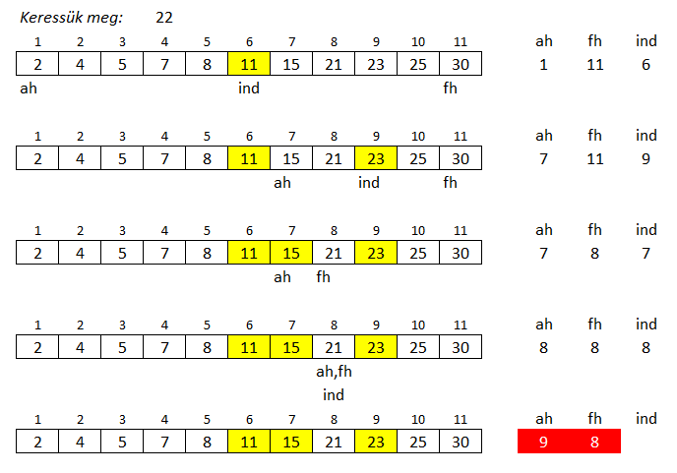
Logaritmikus keresés
Keresett kulcs nem található:

Slide 13
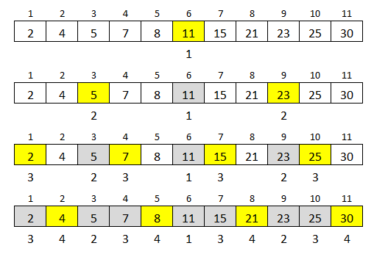
Logaritmikus keresés
Honnan van a neve?
Legfeljebb ⎡log₂n⎤ összehasonlítást hajt végre az algoritmus:

Slide 14
Logaritmikus keresés programozási tétel

Slide 15
Logaritmikus keresés algoritmusa
kvíz2

Slide 16
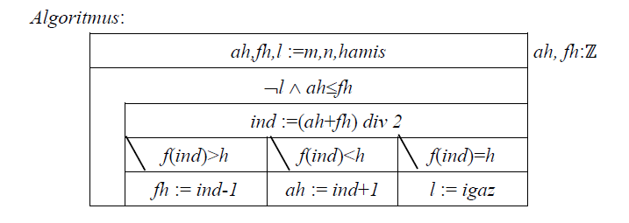
Amikor nem találjuk…
Keresett kulcs 17: ah,fh=8, ind=8; h<A[8] → ah=8, fh=7
Keresett kulcs 22: ah,fh=8, ind=8; h>A[8] → ah=9, fh=8
Keresett kulcs 1: ah=1,fh=2, ind=1; h<A[1] → ah=1, fh=0
Keresett kulcs 32: ah,fh=11, ind=11; h>A[1] → ah=12, fh=11
Hova illik (melyik elem elé): ah

Slide 17
l, ind := logSearch (seq, key)
Specifikáció:
A = (seq : Item*, key : ℤ, l : 𝕃, ind : ℕ)
Ef = (seq=seq₀ ∧ key=key₀ ∧ ∀i∈[1 .. ∣seq∣-1] : seq[i].key < seq[i+1].key )
Uf=(Ef ∧ l = ∃i∈[1 .. ∣seq∣] : seq[i].key = key ∧ ( l → ind∈[1 .. ∣seq∣] ∧ seq[ind].key = key ) ∧ (¬l → ∀i∈ [1..ind-1]: seq[i].key < key ∧ ∀i∈[ind.. ∣seq∣] : seq[i].key > key) )

Slide 18
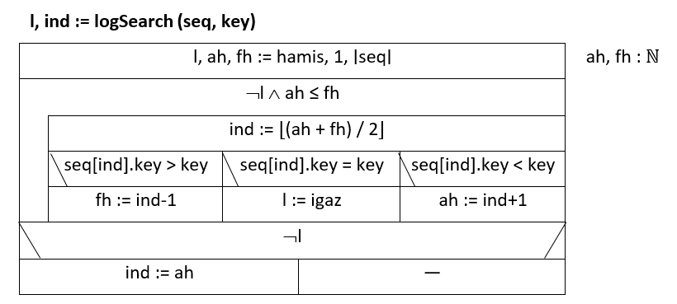
l, ind := logSearch (seq, key)
kvíz3

Slide 19
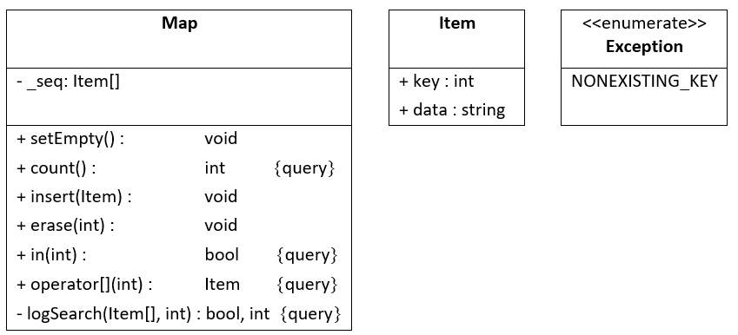
Asszociatív tömb UML ábra

Slide 20
Zsák típus
Az előadáson bemutatott változattal szemben, most egy olyan zsák típust kellene definiálni, ahol nincs felső korlát a zsákba bekerülő természetes számokra. (Esetleg a zsák elemeinek típusa lehet akármilyen típus, csak lehessen annak értékeit sorba rendezni.)
Bag azon zsákok halmaza, amelyek elemei egész számok ($ℤ$) | b := ∅ b : Bag // kiüríti a zsákot b := putIn(b, e) b : Bag, e : ℤ // elemet tesz be m := mostFrequent(b) b : Bag, m : ℤ // leggyakoribb elem b:=takeOut(b, e) b : Bag, e : ℤ // elemet vesz ki

Slide 21
Zsák típus reprezentáció
Típus ábrázolása:
vec : Item* – az elemeket tartalmuk (data) szerint rendezetten tároló sorozat,
ahol Item = rec(data: ℤ, count: ℕ)
[kvíz4]
maxind : ℕ – a seq sorozat legnagyobb count értékű elemének indexe.
Műveletek implementációja:
Zsákot üressé tesz:
Legyakoribb elem a zsákban:

Slide 22
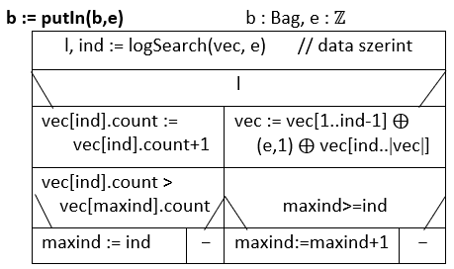
Zsák típus reprezentáció - betevés
Lépések:
Logaritmikus keresés, van-e zsákban már „e” érték?
Igen: count-ot növeljük eggyel, majd ellenőrizzük, hogy kell-e módosítani a leggyakoribb elem indexét.
Nem: beszúrjuk az elemet a rendezettség szerinti helyére. Ha maxind egy nagyobb indexű elemre mutat, akkor eggyel növelni kell

Slide 23
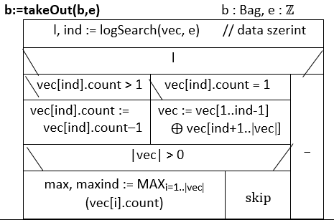
Zsák típus reprezentáció - kivevés
Lépések:
Logaritmikus keresés, van-e zsákban „e” érték?
Van, és több mint egy: count-ot csökkentjük eggyel.
Van, de csak egy: az adott elmet kihagyjuk a sorozatból.
Nincs: hatástalan.
Ha volt törlés, a leggyakoribb elem megváltozhatott, frissíteni kell.
Kvíz5

Slide 24
Önálló feladat
Készítsünk UML diagramot a zsák típushoz! (Induló fájl: Bag_UML.docx)

